Slide 1





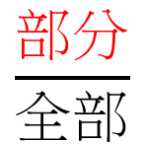
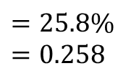





5.百分數
佔全部的
百分之幾?
今天訪客中，
有幾分之幾是男性?
$$\frac{2}{5}$$
$$\frac{×20}{×20}$$
$$=\frac{40}{100}=40\%$$
日常生活中，
可曾聽過有關百分數的東西?
立法會補選投票率： | 40%
濕度：(100%飽和) | 90%
2018男性佔總人口： | 51.1%
失業率(HK)： | 2.8%
隨意在黑板上
寫一百分數，
它代表什麼?
每100人
每50人
每1000人
每5000人
失業率?
$$=\frac{2.8}{100}$$
$$=\frac{1.4}{50}$$
$$=\frac{28}{1000}$$
$$=\frac{140}{5000}$$
$$\frac{部分}{全部}$$
$$\frac{女生人數}{全班人數}$$
$$=\frac{8}{31}$$
$$=\frac{25.8}{100}$$
$$×100\%$$
$$=25.8\%$$
$$=0.258$$

Slide 2
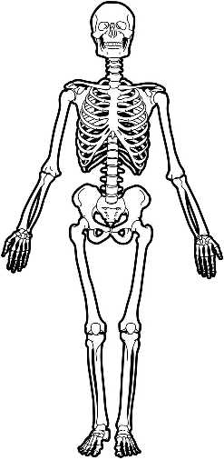

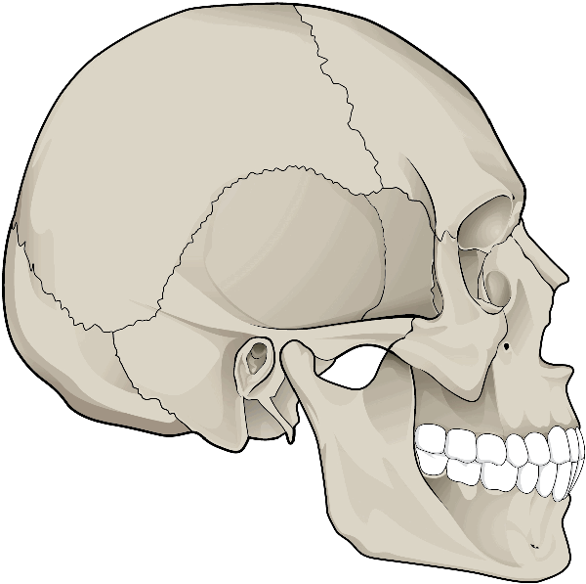
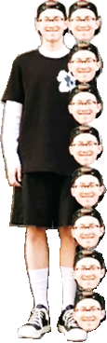

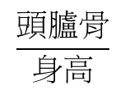

成年人
5.百分數
假設你是警察/考古學家，
發現一個人類頭臚骨，
你會問什麼問題?
1
2
3
4
5
6
7
8
1
2
3
4
5
6
年齡?
身高?
頭骨~身高
有何關係?
$$\frac{\text{頭臚骨}}{\text{身高}}$$
$$=\frac{1}{6.5}$$
量度活動：
頭臚骨A
身高B
$$\frac{A}{B}$$
少年

Slide 3
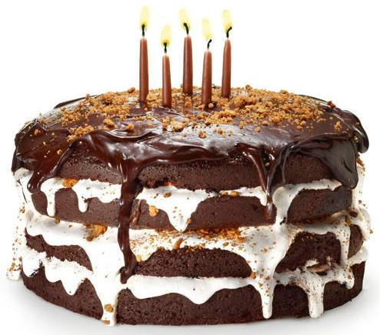
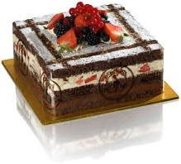
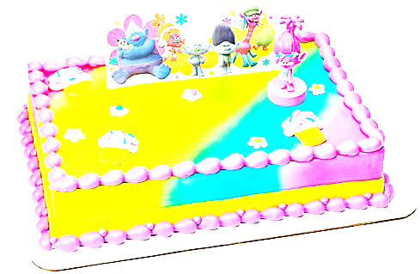



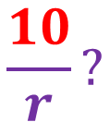

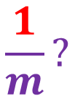






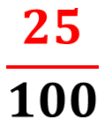

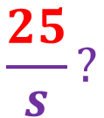
5.百分數
蛋糕切開x份：
你選哪一份?
$$\frac{1}{m}?$$
$$\frac{2}{n}?$$
$$\frac{3}{p}?$$
$$\frac{5}{q}?$$
$$\frac{10}{r}?$$
$$\frac{25}{s}?$$
$$\frac{1}{4}$$
$$\frac{2}{8}$$
$$\frac{3}{12}$$
$$\frac{5}{20}$$
$$\frac{10}{40}$$
$$\frac{25}{100}$$
$$\frac{1}{4}$$
$$\frac{×2}{×2}$$
$$\frac{1}{4}$$
$$\frac{×5}{×5}$$
☺
☺
☺
☺
☺
☺
全部
相同

Slide 4
















5.百分數
分母不同，難以比較大小。
$$\frac{30}{50}$$
$$\frac{×2}{×2}$$
$$\frac{105}{150}$$
$$\frac{17}{68}$$
$$\frac{11}{20}$$
$$\frac{×5}{×5}$$
$$\frac{22}{110}$$
$$\frac{57}{95}$$
$$=\frac{60}{100}$$
$$=\frac{70}{100}$$
$$=\frac{25}{100}$$
$$=\frac{55}{100}$$
$$=\frac{20}{100}$$
$$=\frac{60}{100}$$
=0.60
=60%
=0.70
=70%
=0.25
=25%
=0.55
=55%
=0.20
=20%
=0.60
=60%
分數 轉 百分數
2
5
$$\frac{30×100\% }{50}$$
$$\frac{11×100\% }{20}$$
百分數
分母=100

